Slide 1
神劇 清唱劇 歌劇

Slide 2
甚麼是戲劇?
戲劇是將某個故事或情境，以對話、歌唱或動作等方式表演出來的藝術，目前比較常見的有：
話劇、歌劇、芭蕾舞劇、音樂劇等。

Slide 3
哪套屬於「劇」?

Slide 4
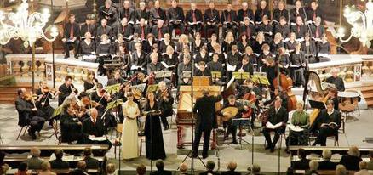
「神劇」和「清唱劇」: 演出者不穿戲服、沒有舞台布景、猶如合唱曲

Slide 5
「神劇」和「清唱劇」:
神劇(oratorio)
清唱劇(Cantata)
通常有一個敘述故事的人
有獨唱家和合唱團
使用管弦樂團伴奏
說聖經的故事
韓德爾《彌賽亞：哈利路亞》
世俗聲樂套曲
由數首獨唱和合唱曲組成
主題描寫田園，愛情、宗教等等
巴哈《耶穌是世人的喜樂》

Slide 6
韓德爾Handel(1685－1759)
巴哈Bach(1685－1750年)
出生於德國,後入藉英國
終生沒結婚
大學主修法律
英國宮廷教堂樂長
寫了約46齣歌劇及36齣神劇
晚年雙目失明
在生已受人尊敬
出生於德國
管風琴、小提琴、大鍵琴演奏家
與首任太太有7個孩子，但只有4個活到了成年
與第二任太太有13個孩子，6個活到成年
宮廷樂長
德國萊比錫聖多馬教堂
死後才被重視

Slide 7
中國也有清唱劇
《長恨歌》
作曲:黃自 作詞:韋瀚章 補遺:林聲翕
一、《仙樂飄飄處處聞》 六、《婉轉蛾眉馬前死》
二、《七月七日長生殿》 七、《夜雨聞鈴斷腸聲》
三、《漁陽鼙鼓動地來》 八、《山在虛無縹緲間》
四、《驚破霓裳羽衣曲》 九、《西宮南內多秋草》
五、《六軍不發無奈何》 十、《此恨綿綿無絕期》

Slide 8
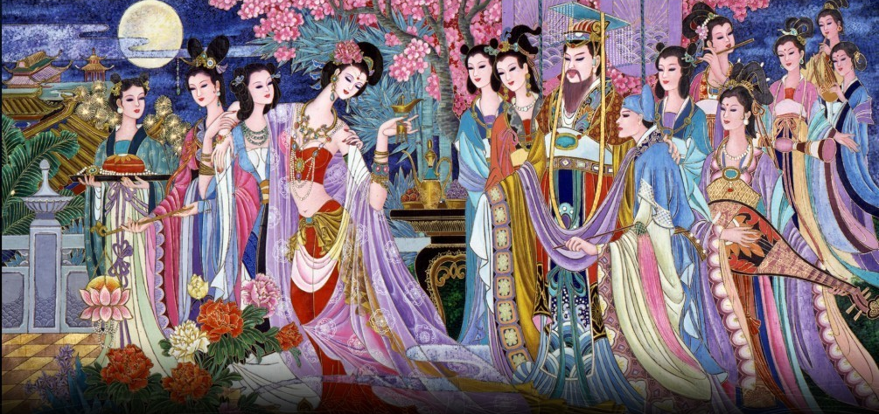
《漁陽鼙鼓動地來》（男聲四部合唱）
漁陽鼓，起邊關，西望長安犯，
六宮粉黛，舞袖正翩翩，
怎料到邊臣反，那管他社稷殘。
袛愛美人醇酒，不愛江山。
兵威驚震哥舒翰，舉手破潼關，
遙望滿城烽火，指日下長安。
考考你，詩詞是描述哪位
中國歷史人物的故事？

Slide 9
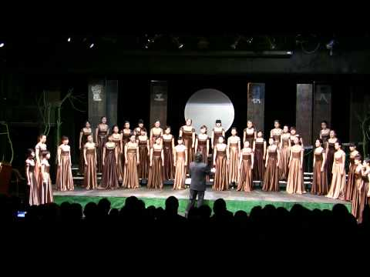
《山在虛無縹緲間》 女聲三部合唱
香霧迷濛，祥雲掩擁，
蓬萊仙島清虛洞，瓊花玉樹露華濃。
卻笑他，紅塵碧海，
幾許恩愛苗，多少痴情種？
離合悲歡，枉作相思夢。
參不透，鏡花水月，畢竟夢成空。

Slide 10
如何欣賞「神劇」和「清唱劇」？
這些稱為「神劇」或是「清唱劇」的作品，它本身就有故事內容在裡面。
如果真的想要完全體會歌曲的意思，可能在欣賞之前還是要先了解一下故事的時代背景。
這樣比較能完全領會作曲者想要表達的意境、內涵。

Slide 11
歌劇
舞蹈
音樂
戲劇
最早的多媒體藝術

Slide 12
歌劇Ｏｐｅｒａ
來源於拉丁語 Opus 「作品」的
複數形式（Opera）

Slide 13
最早的歌劇

Slide 14
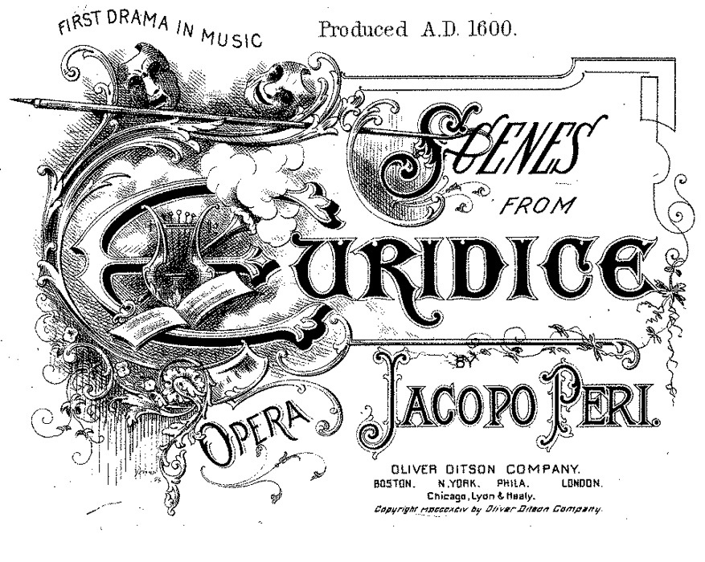
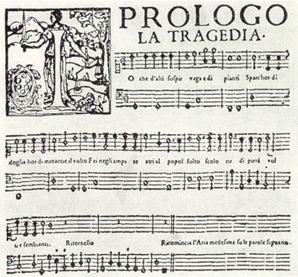
最早的歌劇
1600年
培里(Peri)的《猶麗狄茜》(Euridice)
1597年
培里 (Peri)的《達芙妮》(Dafne)

Slide 15
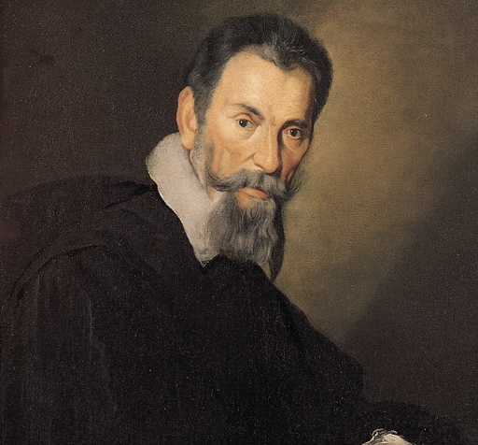
留意樂器…叫咩名? 有何特別… 台上的演員在做甚麼?
蒙台威爾第 Monteverdi
《 奧菲歐 L‘Orfeo》

Slide 16
歌劇有兩種傳統的演唱形式：
宣敘調（Recitative）
不帶旋律結構的演唱部分，用幾近朗誦的聲調來交待劇情。
詠嘆調（Aria）
通常用於表達角色感情、內心狀態及情緒，帶旋律結構的唱段。帶旋律結構的唱段。 用樂隊伴奏，是歌劇中最富音樂性的部份。

Slide 17
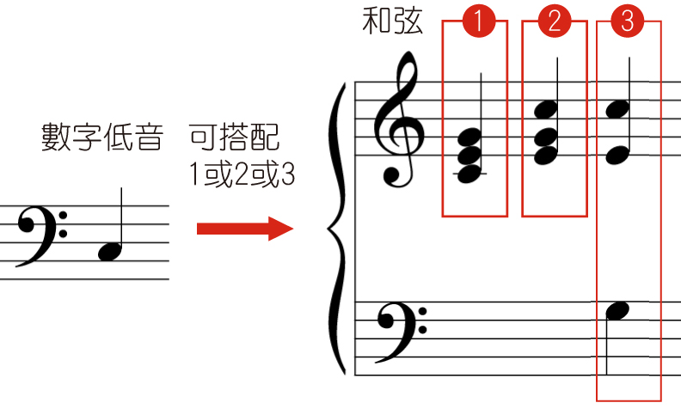
宣敘調（Recitative ）分兩種：
乾宣敘調（Recitativo Secco）
以「數字低音」（Basso Continuo）伴奏，通常用古鍵琴(Harpsichord) 提供若干和弦，供歌手對音；

Slide 18
宣敘調（Recitative ）分兩種：
伴奏宣敘調（Recitativo Accompagnato）
以管弦樂隊提供伴奏。在 19 世紀以後，伴奏宣敘調漸漸成為歌劇界的主流，管弦樂團在歌劇中的音樂角色漸被看重。華格納的作品更進一步「廢除」宣敘調和詠嘆調之間的停頓，將歌劇化為旋律不休止的樂劇。

Slide 19
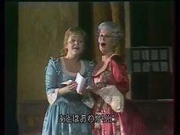
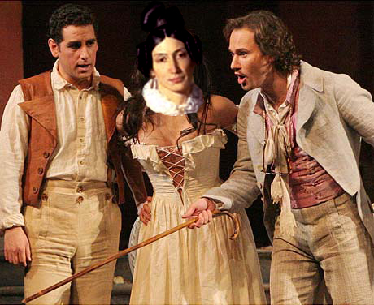
歌劇其他的演唱形式
二重唱（Duet）、 三重唱（Trio）和多人重唱也很普遍。
樂器伴奏/合唱團伴唱
重唱在歌劇中對劇情的推展起重要作用，在同時間內，將各個角色的不同心情表達出來，令整個場面很富戲劇性。
大合唱擔任歌劇之中之群樂角色。

Slide 20
歌劇:樂隊
伴奏人聲，以加深或點綴劇情
配合舞蹈
用於開幕前的「序曲」、「引子」、「幕前的序奏」 (間奏曲 )及過門等

Slide 21
意大利歌劇
注重歌唱，主要分為「正歌劇」(Opera Seria)及「喜歌劇」(Opera buffa)兩種。
正歌劇指最早出現於17 、18 世紀以神話及古代英雄傳奇故事為題材的義大利歌劇。一般分為 3幕,由朗誦調及詠歎連綴構成，很少使用重唱及合唱。
後來，在歌劇中插入帶喜劇成份的戲，以吸引文化程度不如貴族的新晉商人階層，去欣賞歌劇。正歌劇在 18 世紀中逐步衰亡。
George Frideric Handel - Lascia ch'io pianga from Rinaldo
十字軍東征的愛情故事

Slide 22
意大利歌劇
但這個現象刺激了不少受過教育的鑑賞者。就是這些鑑賞者，發起了歌劇史上第一次革新運動。
在威尼斯阿卡迪亞學院的資助下，詩人梅塔斯塔齊奧 (Metastasio Metastasio)通過自己的創作，確認了正歌劇 (opera seria)的標準模式。自此至18 世紀末，正歌劇便成為義大利歌劇的主流。

Slide 23
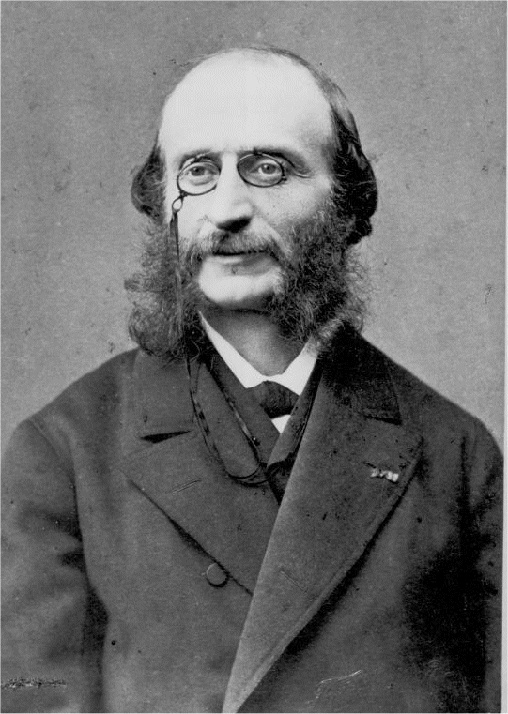
「喜歌劇」 (Opera buffa)
具有喜劇因素，音樂比較輕快，有圓滿結局。
通常包括的角色不多，常對喜劇性的人物進行諷刺，腳本多採用現實題材，通常用方言寫成。
詠嘆調的旋律比較簡單而動聽，並使用宣敘調代替對白
奧芬巴哈：天堂與地獄

Slide 24
法國喜歌劇 Opera comique
同意大利喜歌劇一樣，有普通對話的台詞， 最初根據流 行歌曲填詞，並常具有諷刺時事的性質，稱為諷 刺歌劇，亦稱滑稽歌劇。正式的法國喜歌劇是用 新曲新詞的。

Slide 25
法國喜歌劇 Opera comique
內容方面卻不限於喜劇。例如著名歌劇「卡門」形式上屬 於喜歌劇，有對白，但內容方面卻是一齣悲劇。
法國歌劇很著重視覺的享受，在 19 世紀初葉開始盛行大歌劇(opera)，Grand opera) 以壯觀的場面與強烈的戲劇效果為其特色，並加入他們所喜愛的芭蕾舞場面。

Slide 26
英國歌劇
前身是 18 世紀的民謠歌劇，有對白，用民 間曲調或現成曲調填詞，最著名的代表作是《世 John Gay 佩普施的 乞丐歌劇 》。 19紀以後英國喜歌劇逐步成熟，特別是說白 與歌唱並重，接近於意大利趣歌劇

Slide 27
德國歌劇「歌唱劇」 (Singspiel)
受意大利趣歌劇的影響，對白與歌唱並重。內容都是寫中下層階級的生活，多帶有政治諷刺的含義。
莫札特《魔笛 》Magic Flute
貝多芬的《菲德里奧 》Fidelio
韋伯《魔彈射手 》 Der Freisch Freischütz tz
德國歌劇到了後期更注重樂隊的發揮，有複雜音樂形式，深刻的思想內容。華格納 (R. Wagner) 創造了一種新的形式，稱做樂劇 (Music drama) drama)，他廢除了用宣敘調來連接詠歎調的形式，也就沒有分割明顯的樂曲存在，代之以連續的音樂流動，以使符合劇情不停地展開。 其次是採用「主導動機」來使音樂統一起來。

